Slide 1
上机实习二题目
栈的应用
  算术表达式求值
队列的应用
  火车调度
  面试评分

Slide 2
【实习题目一】-算术表达式求值
【问题描述】
对一个合法的中缀表达式求值。
假设表达式只包含+、-、*、/ 四个双目运算符，并且允许有括号出现，运算符本身不具有二义性。
例如：3.5*(7+2) /(-6)

Slide 3
【实习题目二】-表达式求值
基本要求
正确解释表达式；
符合四则运算规则：
  先乘除、后加减
  从左到右运算
  先括号内，后括号外
输出最后的计算结果

Slide 4
【实习题目二】-表达式求值
实现关键
  两个栈的使用
  两位数以上、负数（单目）、小数点？
实现方式
  基本：控制台程序
  MFC对话框（注意ON_CONTROL_RANGE的使用）
Example

Slide 5
可选：功能扩展
算数运算符支持：%
增加函数运算：sqrt、pow、sin、cos、tan
MFC界面（仿标准型计算器）

Slide 6
【实习题目二】-火车调度
一列货运列车共有n节车厢，每节车厢将停放在不同的车站。
假定n个车站的编号分别为1~n，货运列车按照第n站至第1站的顺序经过这些车站。车厢编号与它们的目的地一样。
为了便于从列车上卸掉相应的车厢，必须重排车厢顺序，使得各车厢从前往后按编号1到n的次序排列。
车站
n | n-1 | …… | 3 | 2 | 1
5 | 6 | 1 | 4 | 3 | 2
6 | 5 | 4 | 3 | 2 | 1
火车车厢初始状态
火车车厢重排后状态

Slide 7
具有三个缓冲铁轨
H1
5,8,1,7,4,2,9,6,3
9,8,7,6,5,4,3,2,1
H2
入轨
出轨
H3
【过程】从前至后依次检查入轨上的所有车厢，
  如果正在检查的车厢就是下一个满足排列要求的车厢，可以直接把它放到出轨上去。
  如果不是，则把它移动到缓冲铁轨上，直到按输出次序要求轮到它时才将它放到出轨上。

Slide 8
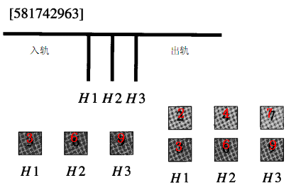
中间过程
【要求】
缓冲铁轨上的车厢编号按照从顶到底的递增次序排列。
【要求】使用队列完成，n>20，入轨序列随机产生，输出每个车厢是经过哪个缓存铁轨而来。

Slide 9
【实习题目三】-面试评分
  【问题描述】
  要求从N个面试的人中挑选出M个成绩最好的人（1000< M <= N < 10000, 并假定M个人的成绩都不一样）
  要求：算法的时间复杂度接近 O(M*logN)
  输入文件格式
  2000，1000 //N，M
  100，96，56，78，… 随机产生N个整型成绩
  输出文件格式：M个最好的成绩
  提示：使用“优先队列”

